Slide 1
Chapitre 10
Préparation de l'analyse des performances du serveur
Module S42

Slide 2
Plan du cours
Présentation de l'analyse des performances du serveur
Analyse en temps réel et programmée
Configuration et gestion des journaux de compteur et des alertes

Slide 3
1. Présentation de l'analyse des performances du serveur
Pourquoi analyser les performances ?
Création d'une ligne de base des performances
Instructions pour l'établissement d'une ligne de base

Slide 4
Pourquoi analyser les performances ?
Obtenir des données qui sont utiles pour :
  Comprendre la charge de travail et son incidence sur les ressources du système
  Observer les modifications et les tendances relatives à cette charge et à l'utilisation des ressources afin de planifier les mises à niveau ultérieures
  Tester les changements de configuration ou tout autre effort de réglage en analysant les résultats
  Diagnostiquer les problèmes et identifier les composants ou les processus pour optimiser les performances
Détecter les goulots d'étranglement

Slide 5
Création d'une ligne de base des performances
Une ligne de base est le niveau de performances système que vous définissez comme acceptable.
Une ligne de base permet de:
  Observer les tendances relatives aux charges de travail et à l’utilisation des ressources
  Tester les modifications de configuration
  Détecter les éventuels problèmes

Slide 6
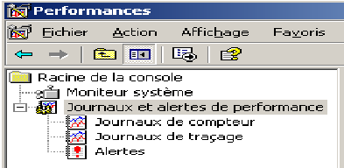
Création d'une ligne de base des performances
Principales étapes de création d’une ligne de base
Identifier les ressources
  Mémoire
  Processeur
  Disque physique
  Réseau
Capturer les données
Enregistrer les données
    Une analyse ultérieure
    Une exportation pour des rapports

Slide 7
Instructions pour l'établissement d'une ligne de base
La ligne de base repose sur des données collectées au fil du temps lors de charges de travail et de connexions utilisateur variées mais représentatives
Lors de la définition des performances de base, prenez en compte les types de tâches effectuées ainsi que les heures et les jours au cours desquels elles ont été réalisées
Établissez les performances de base au début du déploiement, puis évaluez les performances actuelles par rapport à la ligne de base, au cours du déploiement
Le fait d'établir les performances de base au plus tôt permet d'identifier rapidement les goulots d'étranglement du système

Slide 8
2. Analyse en temps réel et programmée
Qu'est-ce que l'analyse en temps réel et programmée ?
Qu'est-ce que le Gestionnaire des tâches ?
Qu'est-ce que la console Performances ?
Pourquoi analyser les serveurs à distance ?
Notes:
Terminal Objective: After completing this lesson, students will be able to prepare to monitor performance.
Enabling Objectives:
After completing this lesson, students will be able to:
Explain how to use the Performance tool.
Explain how to use the Task Manager tool.
Explain the Ad-hoc and historical monitoring.
Log on to a remote computer by using Performance
Use Task Manager for ad-hoc monitoring.
Use Performance for ad-hoc and historical monitoring

Slide 9
Qu'est-ce que l'analyse en temps réel et programmée ?
Analyse en temps réel
Implique le traitement et la mise à jour des compteurs de données dès la réception des données par le système d'exploitation
Détermine l'état actuel des quatre sous-systèmes : mémoire, processeur, disque et réseau
Outil utilisé : Moniteur système
Analyse programmée
Consiste à récupérer et à conserver des données sur une période donnée pour les analyser ultérieurement
Permet de détecter les goulots d'étranglement et de déterminer les modifications du système
Outil utilisé : Journaux et alertes de performance
Notes:
Use ad hoc or real-time monitoring in crisis situations.
(For example, the printer normally prints 10 pages per minute but today it is printing 1 page per minute.)
Use historical monitoring for trend analysis.
(For example, one of the users is reporting that the 600 page monthly report took 60 minutes to print in January, 65 minutes to print in February, and 70 minutes to print in March. Other users are also complaining that “printing seems to have been slowing down lately.”)
Use historical monitoring for capacity planning
(For example, as you look at logs and determine trends in user activity or resource demands, you can identify areas that might require additional resources.)

Slide 10
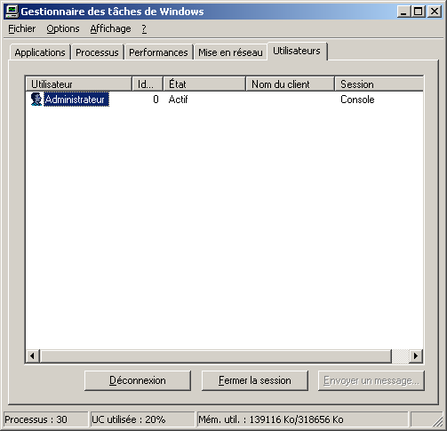
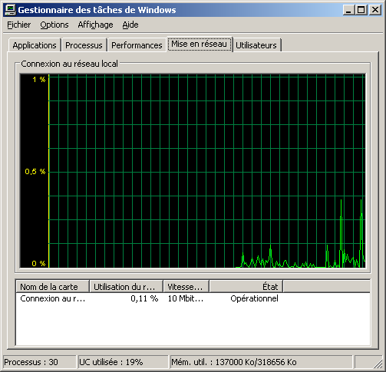
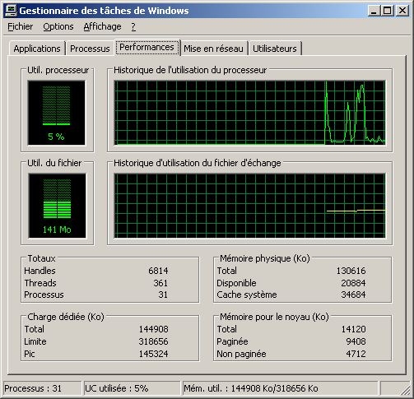
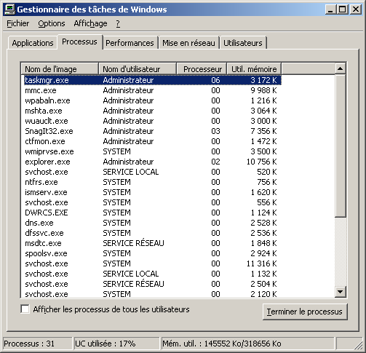
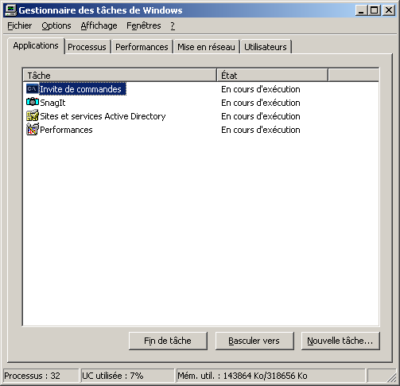
Qu'est-ce que le Gestionnaire des tâches ?
Un outil permettant d'afficher des informations sur :
  Les programmes et les processus en cours sur votre ordinateur
  L'état des programmes en cours
  Les performances de l'ordinateur (vue d'ensemble dynamique)
  L'état du réseau
  Le nombre d'utilisateurs connectés à l'ordinateur et les tâches sur lesquelles ils travaillent. Les administrateurs
  ont la possibilité d'envoyer un message

Slide 11
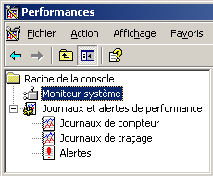
Qu'est-ce que la console Performances ?
C’est l’outil permettant d’effectuer des analyses de performances en temps réel ou programmé
Elle contient:
  Les outils Moniteur système
  Journaux et alertes de performance
Avec l'outil Journaux et alertes de performance, vous pouvez :
  Créer des journaux et des alertes
  Définir les paramètres des journaux de compteurs, des journaux de traçage et des alertes
Avec le Moniteur système, vous pouvez :
  Récupérer et afficher les données en temps réel d'un ordinateur local ou de plusieurs ordinateurs distants
  Créer des graphiques, des histogrammes et des rapports relatifs aux données des compteurs de performance

Slide 12
Pourquoi analyser les serveurs à distance ?
Pour empêcher les outils Gestionnaire des tâches et Performances de constituer une charge supplémentaire pour le serveur, ce qui pourrait fausser la représentation des données collectées
Les administrateurs étant souvent responsables de plusieurs centaines de serveurs, il leur est impossible d'analyser individuellement chaque serveur

Slide 13
3. Configuration et gestion des journaux de compteur et des alertes
Qu'est-ce qu'un journal de compteur ?
Comment planifier un journal de compteur ?
Qu'est-ce qu'une alerte ?
Notes:
Terminal Objective: After completing this lesson, students will be able to configure and manage performance logs.
Enabling Objectives:
After completing this lesson, students will be able to:

Slide 14
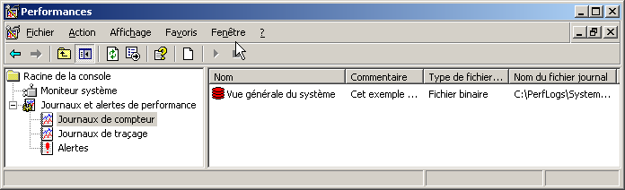
Qu'est ce qu'un journal de compteur ?
Chaque objet de performance comporte des compteurs qui fournissent des données sur des aspects spécifiques d'un système ou d'un serveur
Les journaux de compteur définissent les données stockées dans le fichier journal
Notes:
Monitoring server performance
Today's business environment demands that administrators ensure their computer systems are efficient and reliable. To optimize your server's performance, you need the data supplied by performance monitoring. (i.e. collecting the data in logs) This topic provides a starting point for those tasked with monitoring a simple server configuration, one that has only a few client workstations connected to a single facility that houses one or more servers. The client and server computers are in close proximity to one another. The servers are used primarily as file, e-mail, and intranet Web servers. Either a wired or wireless network links the computers to one another.
Monitoring the performance of a simple server configuration demands that you collect three different types of performance data over a period of time:
General performance data: Information that can help you to identify short-term trends such as memory leaks. After a month or two of data collection, you can average the results and save them in a more compact format. This archived data can assist you in capacity planning as your business grows, and later help you to evaluate the effectiveness of your plan. ‘
Baseline performance data: Information that can help you to discover changes that occur slowly, over time. By comparing the current state of your system with historical data, you can troubleshoot and tune your system. Because this information is collected only periodically, there is no need to compress it for storage.
Data for service level reports: Information that can help you to ensure that your system meets a certain service or performance level, and which you will likely present to decision makers who are not performance analysts. How often you collect and maintain this data depends on your specific business needs.
To collect all three types of data you need to know how to create a counter log using the Performance Logs and Alerts graphical user interface (GUI). You can also collect this information from the command line. You can then run these logs over time, either manually or with automated scheduling. Adding objects to a log, and Adding counters to a log help you to further customize logs to your needs. For more information about monitoring server performance, including how to further modify counter logs, create reports in various formats, and use the collected data, see How To.

Slide 15
Comment planifier un journal de compteur ?
Il est possible de lancer un journal de compteur manuellement ou via une planification.
La planification se définit dans les propriétés du journal, ou pendant le processus de création du journal.

Slide 16
Qu'est-ce qu'une alerte ?
Fonction qui détecte à quel moment une valeur de compteur prédéfinie est supérieure ou inférieure à un paramètre spécifié
Le paramètre spécifié est appelé seuil d'alerte
Vous pouvez définir une alerte afin d’effectuer les actions suivantes :
  Une entrée est créée dans le journal des événements de l'application
  La valeur de compteur prédéfinie est supérieure ou inférieure
  au seuil d'alerte
  Un message est envoyé
  Exécuter un programme
Notes:
[W2K RK]
With the alerting function, you can define a counter value that will trigger actions such as sending a network message, running a program, or starting a log. Alerts are useful if you are not actively monitoring a particular counter threshold value but want to be notified when it exceeds or falls below a specified value so that you can investigate and determine the cause of the change. You might want to set alerts based on established performance baseline values for your system.
(http://www.microsoft.com/windows2000/en/server/help/default.asp?url=/windows2000/en/server/help/sag_mpmonperf_10.htm)
An alert threshold is when a selected counter’s value exceeds or falls below a specified setting. For example, you can set an alert on a counter, thereby defining that a message be sent, a program be run, or a log be started when the alert threshold has been exceeded.

Slide 17
Qu'est-ce qu'une alerte ?
Vous pouvez également définir des alertes en fonction des valeurs des performances de base établies pour votre système
Utilisez les alertes si vous souhaitez être informé lorsque la valeur seuil d'un compteur est supérieure ou inférieure à une valeur spécifiée
Notes:
[W2K RK]
With the alerting function, you can define a counter value that will trigger actions such as sending a network message, running a program, or starting a log. Alerts are useful if you are not actively monitoring a particular counter threshold value but want to be notified when it exceeds or falls below a specified value so that you can investigate and determine the cause of the change. You might want to set alerts based on established performance baseline values for your system.
(http://www.microsoft.com/windows2000/en/server/help/default.asp?url=/windows2000/en/server/help/sag_mpmonperf_10.htm)
An alert threshold is when a selected counter’s value exceeds or falls below a specified setting. For example, you can set an alert on a counter, thereby defining that a message be sent, a program be run, or a log be started when the alert threshold has been exceeded.

Slide 18
Exercice
Sélection de la méthode d’analyse appropriée
Choisir la méthode d’analyse appropriée pour chaque scénario : R=Temps réel, P=Programmée, A=Alertes. Si plusieurs méthodes conviennent, placez-les par ordre de préférence.

Slide 19
Exercice
Scénario | Méthode(s) d’analyse
Déterminer à quel moment l’espace disponible sur le disque dur est insuffisant
Fournir des informations à la direction pouvant être utilisées à des fins budgétaires.
Analyser plusieurs serveurs
Rechercher des problèmes intermittents liés aux performances.
A, R
P
P, R
P

Slide 20
Exercice
Scénario | Méthode(s) d’analyse
Déterminer pourquoi une application est lente ou inefficace
Créer une ligne de base pour un serveur
Analyser un ordinateur 24 heures sur 24, 7 jours sur 7.
Résoudre les problèmes d’un serveur
Déterminer à quel moment effectuer une mise à niveau du système.
R, P
P
P
R, P, A
P, R

